Slide 1


Berekraft i idretten

Slide 2
Sparebankstiftinga(r) - mandat
Oppretta av ein sparebank
Skal vere langsiktig eigar av denne
Skal dele ut midlar av overskotet frå banken,
- til allmennyttige tiltak;
- hovudsakeleg i området der verdiane er skapt
Forvalte kapitalen forsvarleg

Slide 3
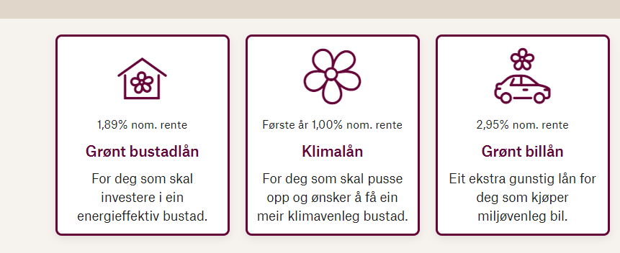
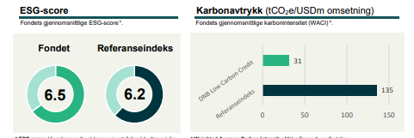
Eigen bransje først
Finansmarknaden; ein viktig nøkkelen til berekraftig omstilling
Banken sin utlånspolitikk er endra;
Sparebankstiftinga; som kapitalforvaltar har klare krav og mål til ansvarlege investeringar (ESG)

Slide 4
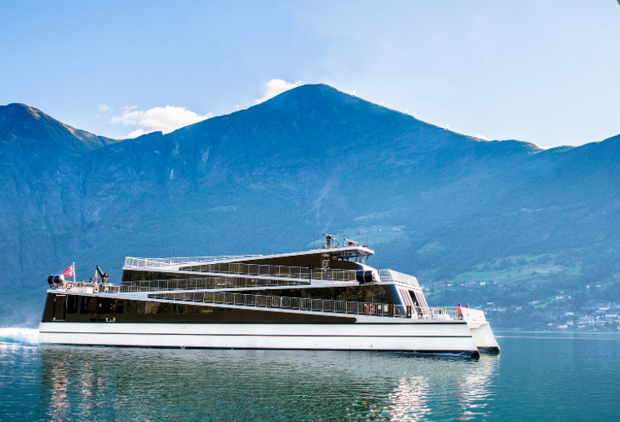

Næringslivet – forventa bidragsytar
Døme: Hydrogen
2015: Næringskjede på hydrogen (m/fylkeskommunen)
2018: Arena-klynge Hydrogen i Florø
2026: Nullutsleppskrav på hurtigbåtruter i Vestland

Slide 5
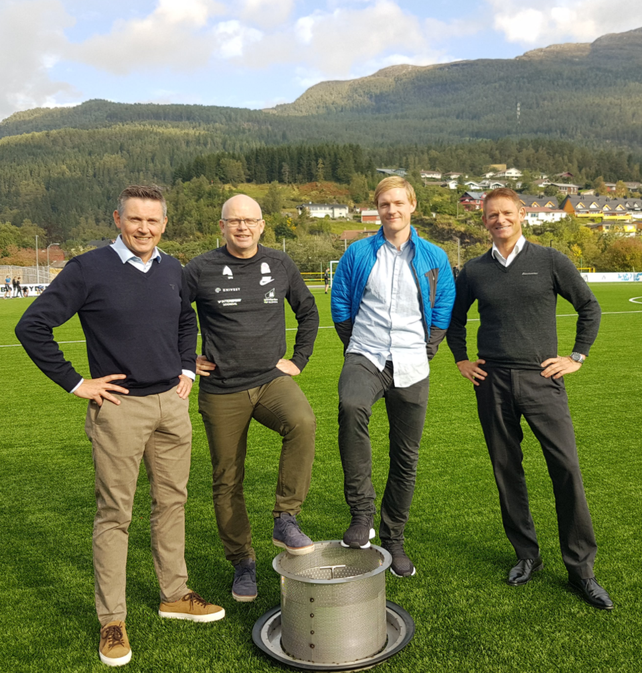
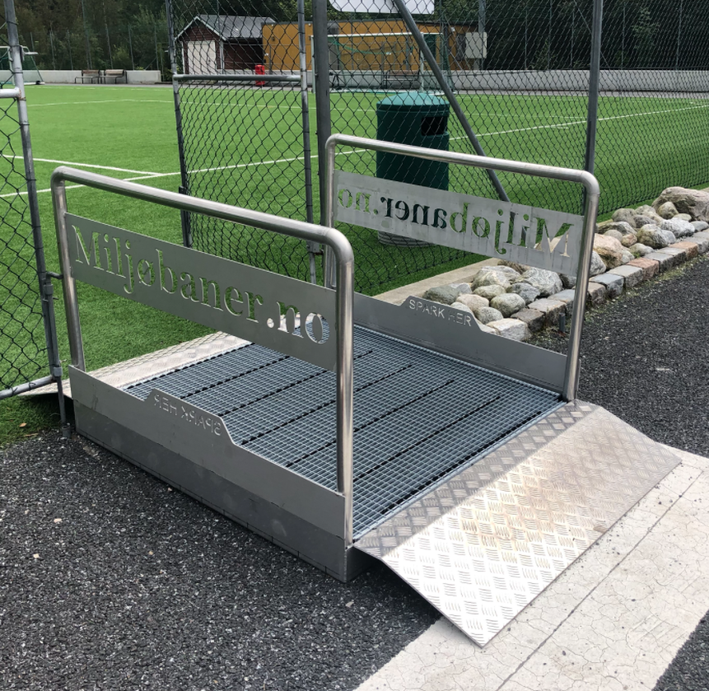
Kunstgrasbanar
2008: Alternativt innfyll Skei & Naustdal
2017: Granulat-avrenning
2019: Forskuttere ny forskrift
2021-: Innovasjonsarbeid kompositt

Slide 6
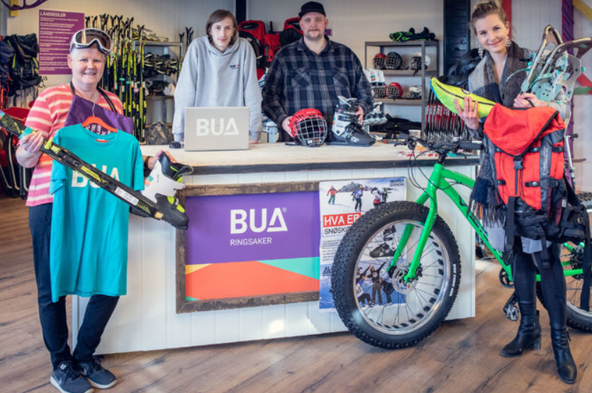
BUA/utstyrsutlån
100.000 kr til kvar kommune i SFj
som vil tilby utstyrsutlån
200.000 til Turlaget for å kartlegge
status i kommunane, synkronisere
mot eige utstyr/kursing og tilrå vilkår
for vidare utrulling
Miljø
Inntektsutjamning
Inkludering
Aktivitet
Trivsel

Slide 7

Grøn Festival
«Eigd» av musikkmiljøet
Vilkår for sertifisering
Verktøy og instruksar
Tiltak tilpassa kvar einskild festival
Sogn og Fjordane, Vestland, Viken – og nasjonalt?

Slide 8

Grønt Arrangement
Fotballkrinsen først
Følgjer malen frå Grøn Festival
Grønt arrangement (stort/lite)
Grøn klubb
Miljømentorar

Slide 9

ALLE gåver
Oppmode
Forvente
Forlange

Slide 10
Vi skal hjelpe
Sogn og Fjordane
til å vinne viktige duellar!

